Slide 1
Produção Agropecuária em Mato Grosso do Sul –
uma nova gestão, uma nova visão
Fernando Mendes Lamas
Campo Grande, MS
Setembro, 2015

Slide 2
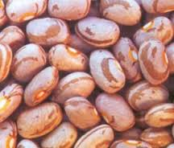
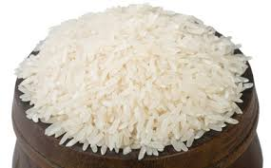
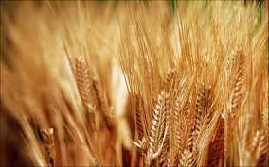
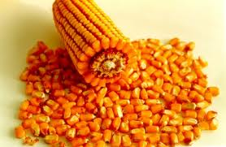
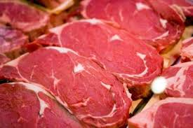
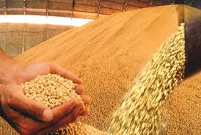
Contextualização
“ Para alimentar 9 bilhões de pessoas serão necessários nos próximos 40 anos
quantidade de alimentos similar ao que se produziu nos últimos 8.000 anos –
in: http://thebqb.com/experts-claim-that-earth-could-be-%E2%80%9
Cunrecognizable%E2%80%9D-by-2050/225852/si´ro”

Slide 3
Demanda de mundial de alimentos se deve:
1- Crescimento populacional no mundo
2- Migração da população para áreas urbanas
Fonte: FAO

Slide 4
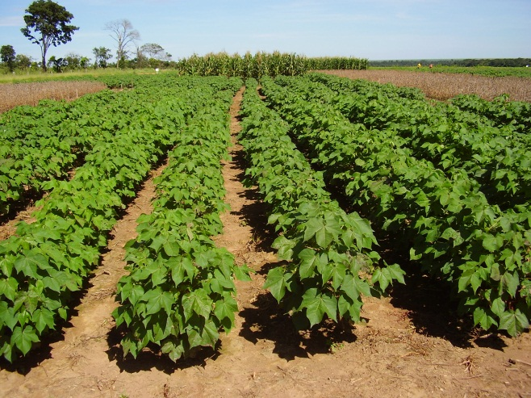
O AMBIENTE TECNOLÓGICO
• Nova fase da biotecnologia, com múltiplos eventos na mesma semente, múltiplos ofertantes e exigência de novas formas de manejo (área de refúgio).
• Adubação, manejo integrado de pragas e doenças com foco no sistema produtivo.
• Intensificação do uso de práticas sustentáveis, como ILPF
Fonte: Rally Safra, 2012

Slide 5
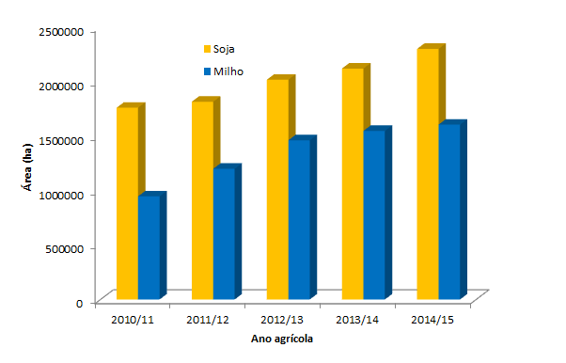
Evolução da área cultivada com soja e milho em Mato Grosso do Sul
Fonte: CONAB, 2015

Slide 6
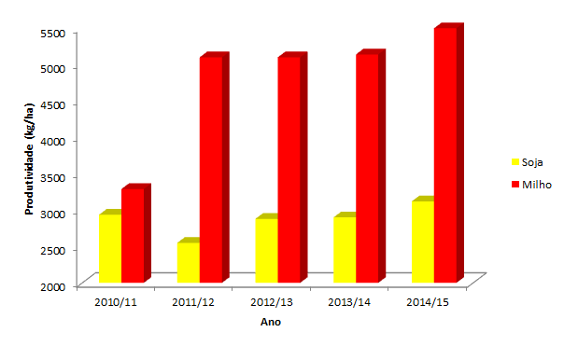
Evolução da produtividade de soja e milho em Mato Grosso do Sul
Fonte: Conab, 2015

Slide 7
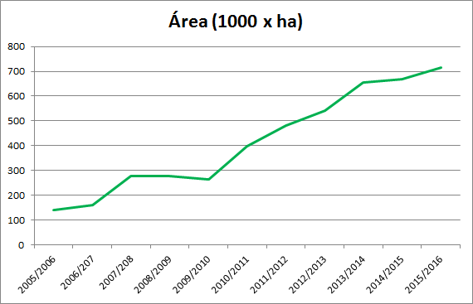
Figura 1- Evolução da área cultiva com cana-de-açúcar em MS (Conab, 2015)

Slide 8
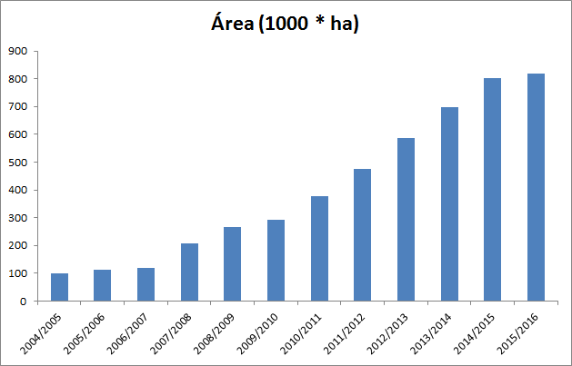
Figura 2- Evolução da área cultivada com Eucalipto – (REFLORE, 2015)

Slide 9
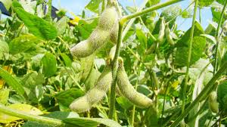
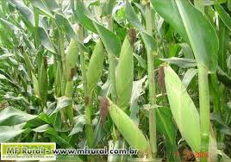
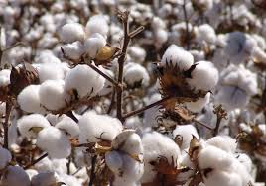
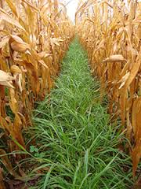
Sistema de Produção Predominante

Slide 10
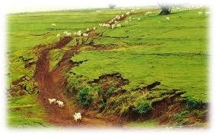
Vulnerabilidades dos sistemas de produção atualmente em uso
Ausência de rotação de culturas
Baixo aporte de palha no sistema
Baixo nível de integração

Slide 11
Problemas em consequência do modelo em uso
Degradação dos atributos físicos, químicos e biológicos do solo
Aceleração dos processos erosivos
Aumento da insidência e severidade de doenças
Aumento das populações de insetos-pragas
Disseminação e aumento das populações de fitonematóides
Aumento da diversidade de plantas daninhas
Elevado uso de insumos
Aumento dos custos de produção
Competitividade comprometida

Slide 12
Sustentabilidade
Intensiva
Integrada

Slide 13
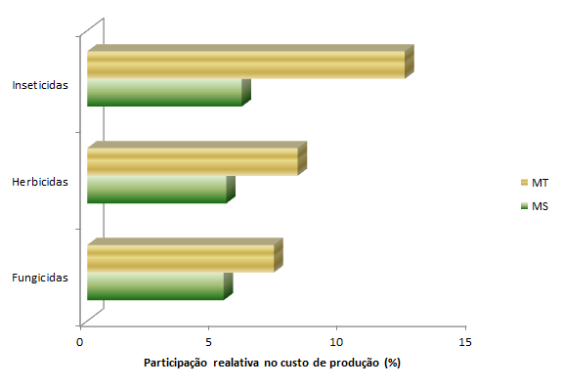
Participação relativa de fungicidas, herbicidas e inseticidas no custo de produção da soja,
safra 2015/26 em MS e MT’;
Fontes: Embrapa, 2015; IMEA, 2015

Slide 14
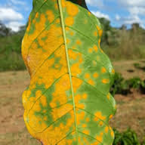
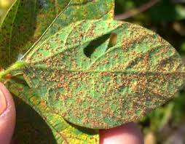
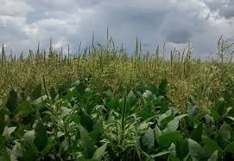
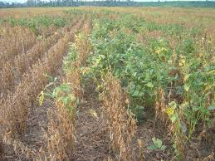
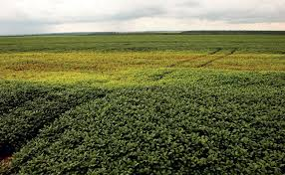
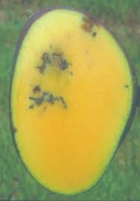
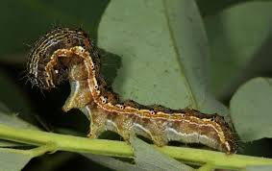
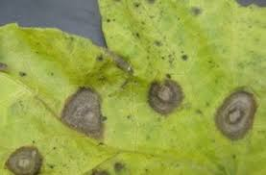
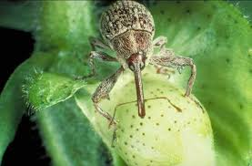

Slide 15
Anualmente o Brasil perde com o bicudo, 1,7 bilhão de reais segundo o Presidente da ABRAPA, João Carlos Jacobsen Rodrigues,

Slide 16
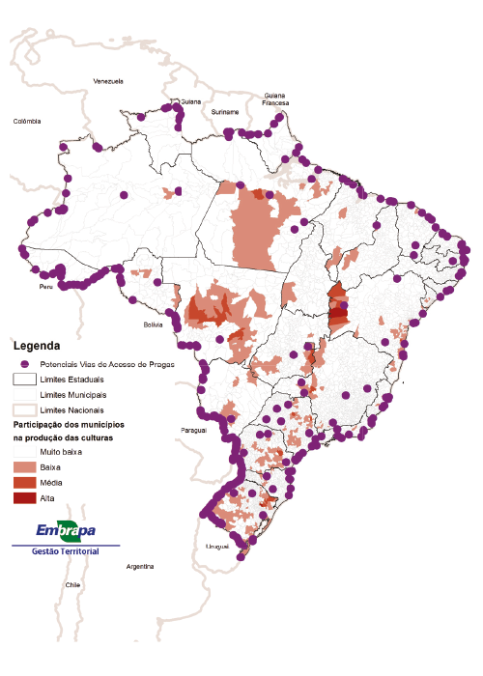

Slide 17
Principais pragas quarentenárias e as respectivas culturas agrícolas ameaçadas.
Pulgão da soja - Soja
Necrose letal do milho - Milho
Monilíase do cacaueiro - Cacau
Amarelecimento letal do coqueiro - Coco
Striga - Milho
Ferrugem do trigo - Trigo
Mosaico africano da mandioca - Mandioca
Ácaro chileno das fruteiras - Uva, Kiwi e Citros
Xanthomonas do arroz - Arroz
Mosca branca “raça Q” - Algodão, Feijão e Hortaliças
Fonte: Freitas (2013).

Slide 18
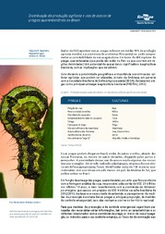
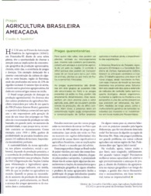
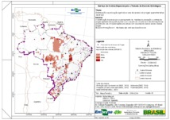

Slide 19
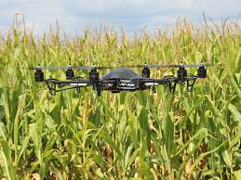
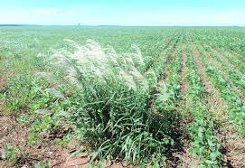
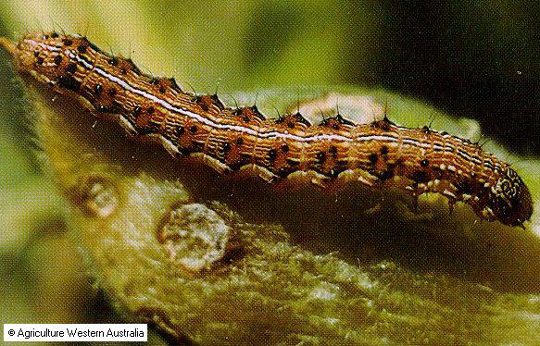
Helicoverpa punctigera

Slide 20
Práticas Agrícolas que precisam ser incorporadas aos sistemas de produção
Rotação de culturas
Vazio sanitário
Controle de plantas voluntárias
Eliminação de restos culturais

Slide 21
Melhoria na eficiência no uso de fertilizantes
Leguminosa no sistema
Palha no sistema
Rotação de culturas
Semeadura direta
Solo coberto
Fonte: Cruciol. 2013

Slide 22
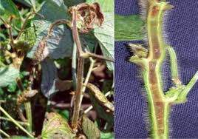
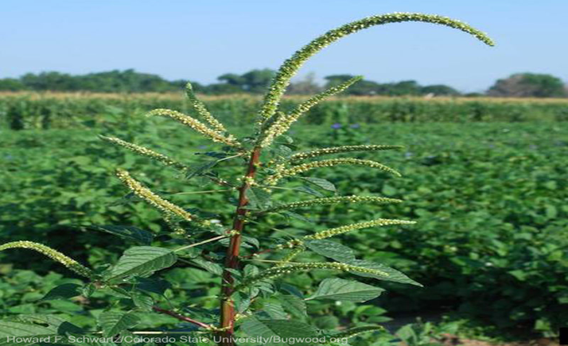
Helicoverpa punctigera
Mosca-da-haste – soja –
Melanagromyza sp.,
Prejuízos > 90 %
Sugayama(2015).
Helicoverpa armigera
Amaranthus palmeri

Slide 23
Conclusões
Incorporar os conhecimentos nos sistemas de produção – INOVAÇÃO
Práticas agrícolas consolidadas
Substituir produtos por processos
Analisar /gerenciar riscos
Inteligência
Visão sistêmica

Slide 24
Muito Obrigado!!!
E-mail:flamas@sepaf.ms.gov.br
Telefone: (067) - 3318-5004

